Slide 1
매주 1 과제
OT

Slide 2
목차
강의 소개
Problem Solving에 대해
정렬

Slide 3
매주 1 과제 LV2
1. 강의 소개
- 이 강의는 프로그래머스 기준으로는 lv2 난이도에서 시작해서 lv3까지 이론이 모자라지는 않게
하는 것이 목표입니다.
기초부터 시작할 예정이라 이 점 감안하셨으면 합니다. 단, 가능한 빠르게 진도를 나가려고 합니다.
강의 언어는 c++을 사용합니다. 다른 언어까지는 여유가 없습니다…
기초라고는 하지만 기본적인 c++ 문법을 알고 계신다고 생각하고 강의를 진행할 예정입니다.
해당 강의의 진도와 매주 1과제 진행은 별도로 진행됩니다.

Slide 4
매주 1 과제 LV2
1. 강의 소개
강의 일정
날짜 | 일정
1주차 | OT, Sort
2주차 | Brute force, Backtracking
3주차 | Greedy
4주차 | Binary Search
5주차 | Dynamic Programming
6주차 | Hash/Two pointer
7주차 | Graph/Tree
8주차 | BFS/DFS

Slide 5
매주 1 과제 LV2
1. 강의 소개
공부는 어떻게?
매주 1과제 과제는 부담 없이 매주 한 문제 씩이라도 풀자는 취지이기 때문에 제대로 공부하고 싶다면
별도로 공부하셔야 합니다.
- 구글링은 항상 옳습니다! 검색을 생활화 합시다.
- 공부하시면서 궁금하신 점은 저에게 질문해 주셔도 되고 IGRUS 알고리즘 소모임에
가입하셔서 질문해 주시면 어마어마한 실력자 분들이 답변해 주실 겁니다.

Slide 6
매주 1 과제 LV2
1. 강의 소개
문제 풀이 사이트 소개
백준 : https://www.acmicpc.net/
• 가장 대표적인 알고리즘 트레이닝 사이트.
• 문제도 많고, 다양한 언어 지원
• 문제 번호와 난이도가 상관이 없음
1. 문제 -> 단계별로 풀어보기
2. solved.ac 사이트 및 확장 프로그램 활용
https://solved.ac/
- 문제 -> CLASS
- 백준 설정 -> 보기 설정 -> solved.ac 티어 보기 체크

Slide 7
매주 1 과제 LV2
2. Problem Solving에 대해
Problem Solving
-> 주어진 조건을 따져서 적절한 알고리즘 설계를 통해 문제를 해결하기
주어진 조건?
-> 프로그램 수행 시간, 데이터의 범위
-> 이를 맞추려면 효율적으로 코드를 작성해야한다.

Slide 8
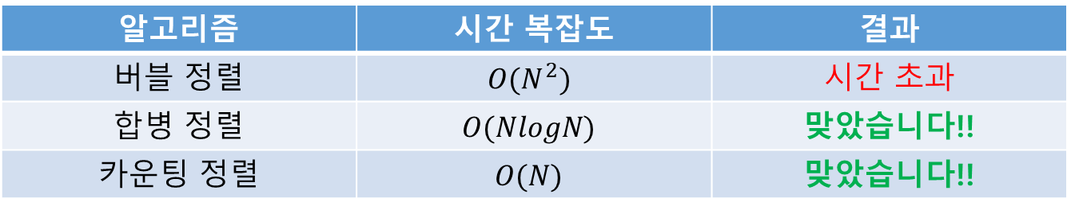
매주 1 과제 LV2
2. Problem Solving에 대해
시간 복잡도 : 알고리즘의 연산 수행횟수의 총량
= 시간을 얼마나 효율적으로 사용했는가
• 시간 제한 1초 = 대략 1억번의 연산
• ex) 1~100까지의 n개의 숫자가 주어졌을 때 이를 정렬해서 출력하라.
단, n은 1이상 500,000 이하이다.
시간 제한 1초
알고리즘 | 시간 복잡도 | 결과
버블 정렬 | $$O(N^{2})$$ | 시간 초과
합병 정렬 | $$O(NlogN)$$ | 맞았습니다!!
카운팅 정렬 | $$O(N)$$ | 맞았습니다!!

Slide 9
매주 1 과제 LV2
2. Problem Solving에 대해
문제를 정확히 풀면 받아야 할것
AC(Accepted), 맞았습니다!!
받으면 안 되는 거
• WA(Wrong Answer), 틀렸습니다 : 코드가 틀린 경우
• TLE (Time Limit Exceed), 시간 초과 : 제한시간을 초과하는 경우
-> 반복문이나 재귀가 무한히 돌아가거나, 더 효율적인 알고리즘이 필요할 수 있다.
• MLE (Memory Limit Exceed), 메모리 초과 : 제한된 메모리를 초과하는 경우
• RTE (Run Time Error) : 프로그램이 수행 중에 에러발생
-> 배열에 대한 잘못된 접근을 고려해 보자

Slide 10
매주 1 과제 LV2
2. Problem Solving에 대해
문제를 정확히 풀면 받아야 할것
AC(Accepted), 맞았습니다!!
받으면 안 되는 거
• WA(Wrong Answer), 틀렸습니다 : 코드가 틀린 경우
• TLE (Time Limit Exceed), 시간 초과 : 제한시간을 초과하는 경우
-> 반복문이나 재귀가 무한히 돌아가거나, 더 효율적인 알고리즘이 필요할 수 있다.
• MLE (Memory Limit Exceed), 메모리 초과 : 제한된 메모리를 초과하는 경우
• RTE (Run Time Error) : 프로그램이 수행 중에 에러발생
-> 배열에 대한 잘못된 접근을 고려해 보자

Slide 11
매주 1 과제 LV2
3. 정렬
정렬 (Sort Algorithm)
= 주어진 데이터를 어떠한 기준에 따라 나열하는 방법
• 정렬 알고리즘은 그 수가 어마어마하게 많다.
ex: 퀵 정렬, 버블 정렬, 선택 정렬, 합병 정렬 등등
• 왜 정렬을 사용하는가?
= 탐색을 원할하게 하기 위해서
= 앞으로 문제를 푸실 때 어마어마하게 자주 쓰게 된다.

Slide 12
매주 1 과제 LV2
3. 정렬
어떤 정렬을 사용할까?
• 정렬 알고리즘마다 장단점이 있기는 한데 굳이 고민하지말고 직접 작성하기보다는
그냥 C++ STL 에서 제공하는 std::sort를 사용하는 것을 추천한다!
• 왜 std::sort를 사용하는가?
- C++ STL 에서 제공하는 함수들은 이미 최적화가 잘 되어 있다.

Slide 13
매주 1 과제 LV2
3. 정렬
std::sort
• quick sort 기반이라 O(nlogn)의 시간 복잡도를 가진다.
• <algorithm> 헤더파일에 속해있는 함수이다.
sort() 함수의 형태
• sort(start,end)
= [start,end) 범위의 인자를 오름차순으로 정렬해 준다.
• sort(start, end, compare)
= 사용자가 정한 함수(compare)을 기준으로 [start,end) 범위의 인자를 정렬해 준다.
• sort(start,end,greater<자료형>())
= [start,end) 범위의 인자를 내림차순으로 정렬해 준다.

Slide 14
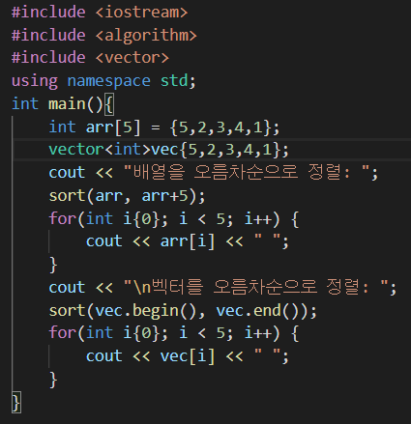

매주 1 과제 LV2
3. 정렬
sort(start,end) 형태 사용 예시
• 따로 비교함수를 주지 않으면 오름차순으로 정렬한다.
• 배열의 경우:
sort(arr, arr + 배열의 크기)
• 벡터의 경우:
sort(vec.begin(), vec.end())

Slide 15
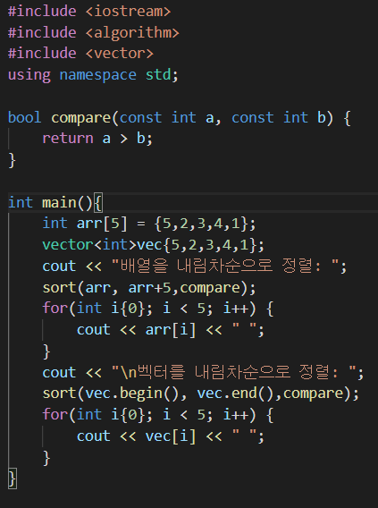

매주 1 과제 LV2
3. 정렬
sort(start,end,compare) 형태 사용 예시
• 주어진 비교함수를 기준으로 배열을 정렬한다.
• 비교 함수는 bool값을 리턴해야 한다.
• 배열의 경우:
sort(arr, arr + 배열의 크기, compare)
• 벡터의 경우:
sort(vec.begin(), vec.end(), compare)

Slide 16
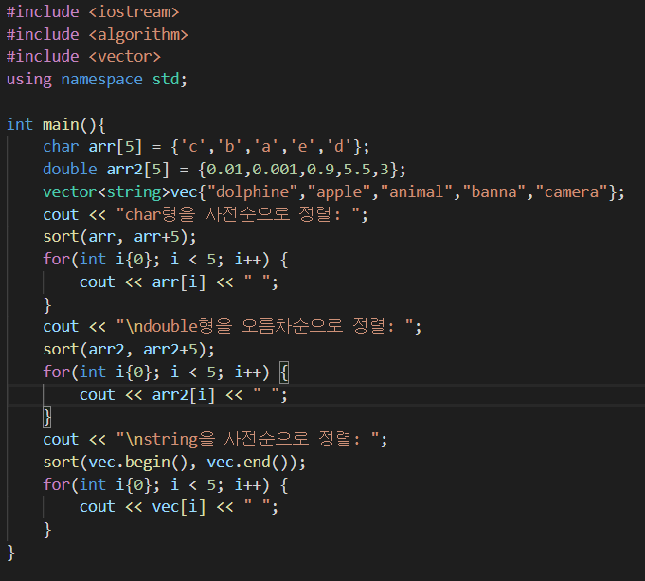

매주 1 과제 LV2
3. 정렬
다른 자료형의 sort() 함수 예시
• int, double 같은 숫자
-> 오름차순으로 정렬
• char,string 같은 문자열
-> 사전순으로 정렬

